Slide 1

02.1-1
아두이노 포트
I2C Master-Slave
아두이노를 2개 이상 연결하여 Master-Slave 형태로 제어를 하는 방법에 대해서 알아보도록 합니다.

Slide 2
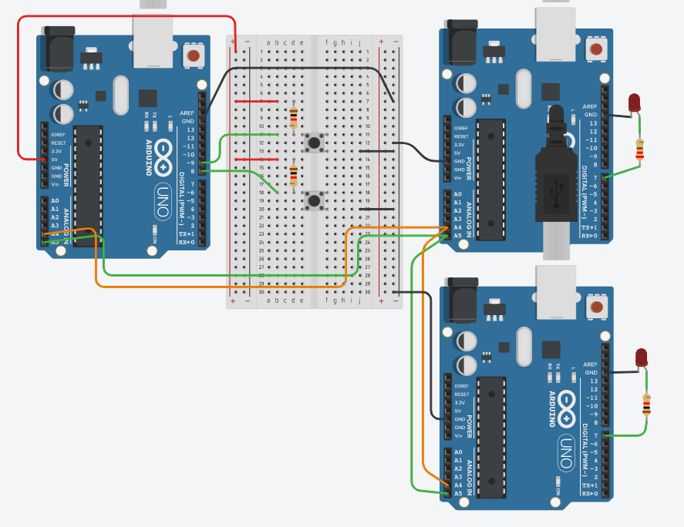
02.1-1
아두이노 포트
아두이노 3개 Master- Slave 연결
https://www.tinkercad.com/things/d8smVCVu40A
Slave
Slave
Master

Slide 3
02.1-1
아두이노 포트
Master 소스코드
void loop()
{
x = digitalRead(button1);
Wire.beginTransmission(1);
Wire.write(x);
Wire.endTransmission();
Serial.print("button1=");
Serial.println(x);
delay(500);
y = digitalRead(button2);
Wire.beginTransmission(2);
Wire.write(y);
Wire.endTransmission();
Serial.print("button2=");
Serial.println(y);
delay(500);
}
#include <Wire.h>
const int button1 = 8;
const int button2 = 9;
int x = 0;
int y = 0;
void setup()
{
Wire.begin();
Serial.begin(115200);
pinMode(button1, INPUT);
pinMode(button2, INPUT);
}

Slide 4
02.1-1
아두이노 포트
Slave1 소스코드
#include <Wire.h>
const int pinLED = 7;
int x = 0;
void setup()
{
Wire.begin(1);
Wire.onReceive(receivedEvent);
Serial.begin(115200);
pinMode(pinLED, OUTPUT);
}
void loop()
{
delay(100);
}
void receivedEvent(int howmany){
x = Wire.read();
if(x == HIGH) {
digitalWrite(pinLED, LOW);
} else {
digitalWrite(pinLED, HIGH);
}
}

Slide 5
02.1-1
아두이노 포트

